Slide 1



ARCHITECTURE LOGICIELLE
Université Assane Seck de Ziguinchor
Année académique : 2025-2026
Enseignent : Alassane DIEDHIOU
Mail : adiedhiou@minfinances.sn.

Slide 2

PLAN DU COURS
1
LES NOTIONS ET FONDEMENTS DE L’ARCHITECTURE LOGICIELLE
1
2
LES ARCHITECTURES MONOLITHIQUES
3
LES ARCHITECTURES MICROSERVICES

Slide 3

OBJECTIFS DU COURS
A L’ISSUE DE CE COURS L’ETUDIANT SERA CAPABLE DE :
CONNAITRE LES NOTIONS ET FONDEMENTS DE L’ARCHITECTURE LOGICIELLE ;
CONNAITRE LES COMPOSANTS LOGICIELS ;
D’ORGANISER LES ELEMENTS DANS LES GRANDES FAMILLES DE COMPOSANTS : INFRASTRUCTURE, BASE DE DONNEES, FRAMEWORK LOGICIEL;
SAVOIR ET DE DECRIRE LES DIFFERENTS STYLES D’ARCHITECTURE LOGICIELLE ;
APPREHENDER DES ARCHITECTURES LOGICIELLES EVOLUEES TELLES QUE CELLE DES ARCHITECTURE MICROSERVICES ;
DE CONNAITRE LES AVANTAGE ET LES INCONVENANT D’UN MODEL D’ARCHITECTURE
Notes:
Les composants logiciels sont les éléments de base d’un système informatique. Ils représentent des modules indépendants qui interagissent entre eux pour exécuter les différentes fonctions d’un logiciel ou d’une application.

Slide 4
LES NOTIONS ET FONDEMENTS DE L’ARCHITECTURE LOGICIELLE
CHAPITRE 1 : PRESENTATION GENERALE DE L’ARCHITECTURE
LOGICIELLE ;
CHAPITRE 2 : COMPOSANTS LOGICIELS ;
CHAPITRE 3 : STYLES D’ARCHITECTURE LOGICIELLE ;

Slide 5
LES ARCHITECTURES MONOLITHIQUES
CHAPITRE 1 : ARCHITECTURE MVC AVEC SPRING BOOT ;
CHAPITRE 2 : SOA (SERVICE-ORIENTED ARCHITECTURE);
CHAPITRE 3 : STYLES D’ARCHITECTURE LOGICIELLE ;
Notes:
L’architecture orientée services (SOA) est un modèle d’organisation des systèmes informatiques où les fonctionnalités d’un logiciel sont divisées en services indépendants, accessibles via un réseau (souvent Internet ou un intranet).
En d’autres termes, la SOA permet à différentes applications (même développées dans des technologies différentes) de communiquer et collaborer en échangeant des services standardisés.

Slide 6
LES ARCHITECTURES MICROSERVICES
CHAPITRE 1 : LES MICROSERVICES ;
CHAPITRE 2 : APPLICATIONS MICROSERVICES ;

Slide 7
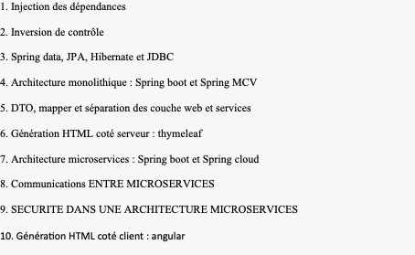
LES ARCHITECTURES MICROSERVICES

Slide 8
MERCI
POUR LA PROCHAINE ETAPE

